Slide 1

ИСПОЛЬЗОВАНИЕ
ИНФОРМАЦИОННО – КОММУНИКАЦИОННЫХ
ТЕХНОЛОГИЙ
(ИКТ)
В ОБРАЗОВАТЕЛЬНОМ ПРОЦЕССЕ

Slide 2


Качество обучения
Диагностика
Здоровьесберегающие технологии
Квалификация и компетентность педагогических
кадров
Программно – целевой подход к развитию системы образования
Информатизация

Slide 3
ИКТ
Информационные и телекоммуникационные технологии (ИКТ) –
это обобщающее понятие, описывающее различные методы, способы и алгоритмы сбора, хранения, обработки, представления и передачи информации.

Slide 4

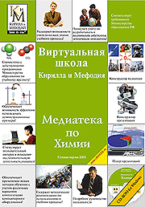


Аспекты:
Предмет изучения
Информационные технологии
Средство обучения
Инструмент автоматизации учебной деятельности
Системный подход

Slide 5
Технологизация учебного процесса:
Дифференциация обучения
Повышение объема выполняемой работы на уроке
Усовершенствование контроля знаний
Формирование навыков проектно-исследовательской деятельности
Обеспечение доступа к различным информационным ресурсам

Slide 6
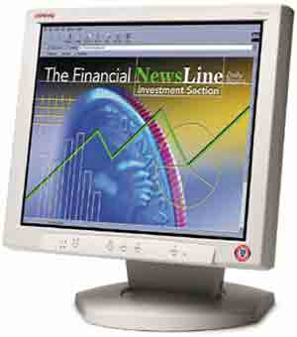
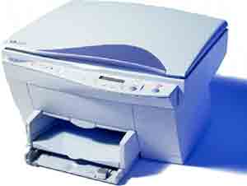
ВНЕДРЕНИЕ ИНФОРМАЦИОННЫХ ТЕХНОЛОГИЙ В ОБРАЗОВАТЕЛЬНЫЙ ПРОЦЕСС
ЦЕЛЬ:
ПОВЫШЕНИЕ КАЧЕСТВА ЗНАНИЙ

Slide 7
ФУНКЦИИ КОМПЬЮТЕРА В СФЕРЕ ОБРАЗОВАНИЯ
Функция контроля знаний
Экономия времени на уроке
Иллюстрация материала
Дифференцированный подход
Индивидуализация обучения

Slide 8
Применение компьютера
с позиций
«поддерживающего средства»
Подготовка печатных
раздаточных
материалов
Мультимедийное
сопровождение урока
Уроки
компьютерного
тестирования
Уроки тренинга
и моделирования

Slide 9
ИКТ в образовательном пространстве
Актуальность использования
Повышение уровня мотивации обучающихся
Интерес к изучаемому материалу на уроке
Развитие интеллектуального уровня,
творческих способностей детей
Объективность оценивания

Slide 10

Концептуальный
Технологический
Этапы разработки урока
Операциональный

Slide 11
ИКТ на уроках
Применение на этапах:
Организационный (не более 2 минут)
Проверка домашнего задания. Повторение ранее изученного (до 10минут)
Этап усвоения новых знаний (15 – 20 минут)
Проверка понимания изученного материала
(3-5 мин)
Закрепление полученных знаний (10-15 мин)
Подведение итогов, информация о домашнем задании

Slide 12
САНИТАРНЫЕ ПРАВИЛА И НОРМЫ ИСПОЛЬЗОВАНИЯ КОМПЬЮТЕРА В УЧЕБНОМ ПРОЦЕССЕ
Непрерывная длительность занятий
непосредственно с компьютером не
превышает:
- для учащихся 1 класса – 10 минут
- для учащихся 2-5 классов – 15 минут
- для учащихся 6-7 классов – 20 минут
- для учащихся 8-9 классов – 25 минут
- для учащихся 10-11 классов на первом часу учебных занятий 30 минут, на втором – 20 минут

Slide 13
Проблемы внедрения
ИКТ на уроках
Сложность поиска и подготовки информации в электронном виде;
Нерациональность использования большинства учебных дисков;
Трудоёмкость разработки урока с использование ИКТ;
Отсутствие достаточной технической базы, программного обеспечения, доступа к сети Интернет.

Slide 14
Задача учителя –
разумное использование ИКТ в учебном процессе

